Slide 1
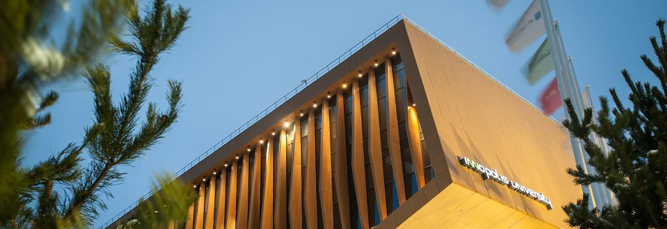

Приложение с использованием React/Redux с использованием mock-сервера и PWA
Выполнила:
Хафизова Алина Анасовна
Группа JS-21-02

Slide 2
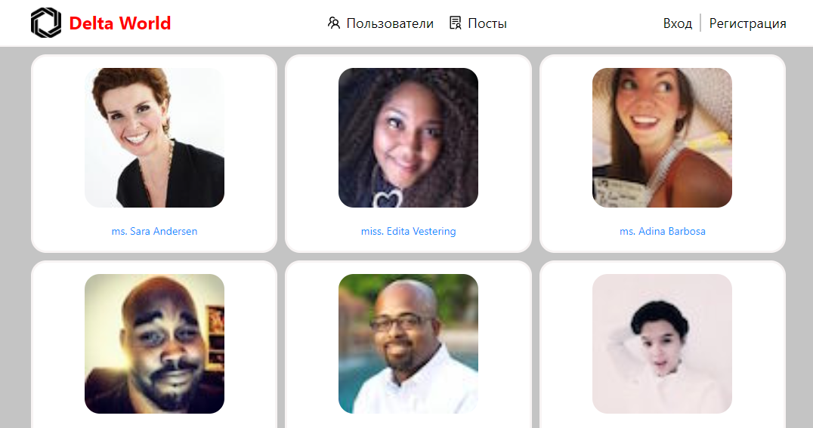
Макет

Slide 3
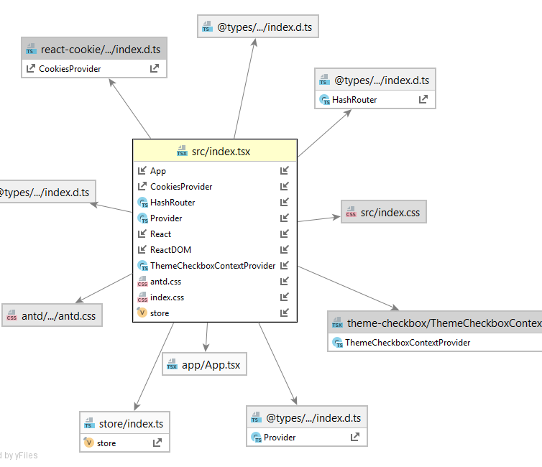
Описание
Использованные технологии:
React - функциональные компоненты в связке с хуками
Redux, react-redux
Redux-thunk
Библиотека готовых компонентов (ant-design или иную)
CSS препроцессор SASS
React-router, react-router-dom
Flex-box/Grid-layout
API DumMyApi https://dummyapi.io/docs

Slide 4
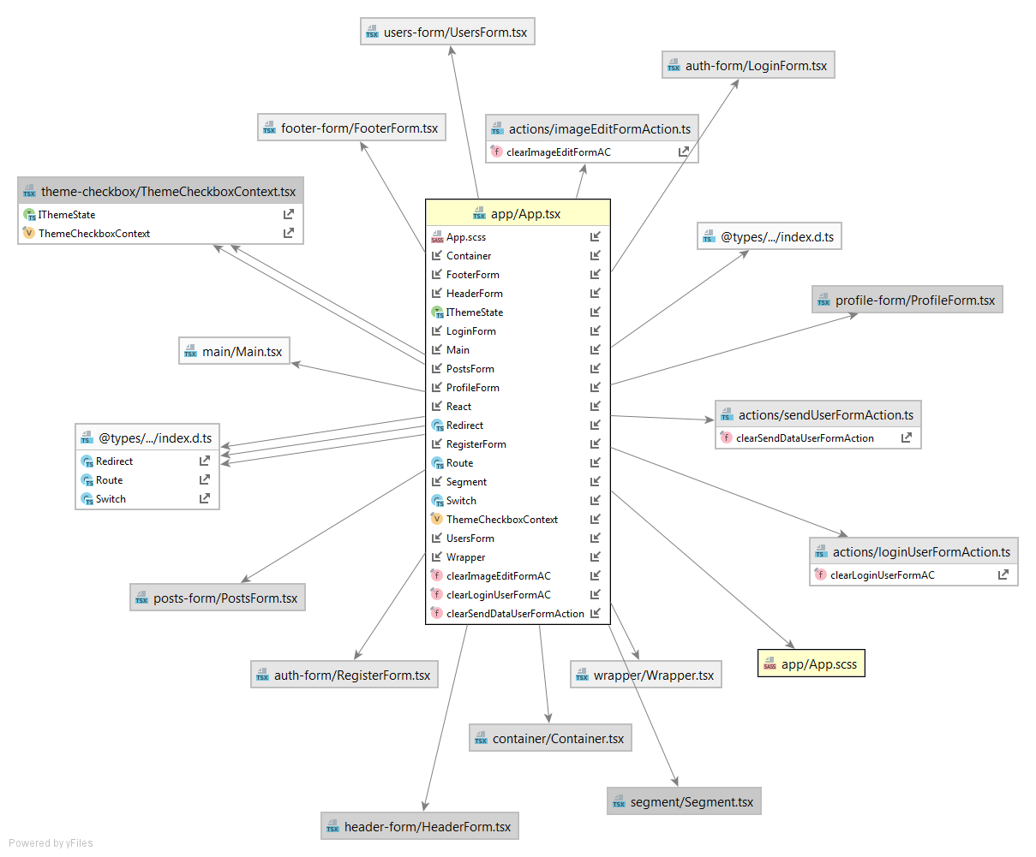
Приложение с использованием React\Redax
Архитектура проекта.
Ключевая возможность React — это композиция компонентов.
Клиентская часть

Slide 5
Приложение с использованием React\Redax
Архитектура проекта
Серверная часть

Slide 9


